Slide 1
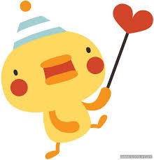
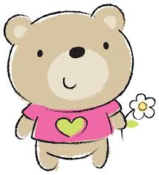
自己握住快樂的鑰匙
701

Slide 2
1.成員介紹 2.文章朗讀
3.心得分享 4.戲劇表演
5.影片欣賞 6.老師講評

Slide 3
成員介紹
PPT：維德
文章朗讀：昱憲.郁祥.恩竫
心得感想：玉鳳.映涵
演員：奕陞.庭維.意靖.詠勝.
耿豪.芸榛.宜嫻.

Slide 4
.文章朗讀.
一個成熟的人握住自己快樂的鑰匙，他不期待特別人使他快樂，反而將快樂與幸福帶給別人。周末全家快樂的去速食店吃早餐，我負責排隊點餐，先生和孩子則上樓找位子。

Slide 5
我前面只站了一個人，心想五分鐘之內一定就可買到。沒想到服務生是位新手，頻頻出錯，眼看旁邊的幾排隊伍都移動得很快，比我晚到很久的客人都端著食物走了，

Slide 6
而我前面的顧客卻一直不動。 我開始不耐煩，等到終於輪到我時，我所要的其中幾樣東西又需等六分鐘。先生跑下來看個究，順便把一些點好的食物端上樓。

Slide 7
我繼續站在櫃台前等候，看看錶，從進門到現在，己等了二十五分鐘，太離譜了吧！我感到心跳有一點加速，對，是生氣的前兆。想想今天是和家人享受輕鬆假期的日子，

Slide 8
怎可讓一位沒有經驗的服務生破壞心情呢？當下我做了個明確的決定，就是拒絕讓任何人或環境左右我的情緒，自己握住「快樂的鑰匙」。等服務生把漢堡遞給我時，

Slide 9
我對他燦爛一笑說：「謝謝！」然後轉身以愉快的心情迎向家人。每人心中都有把「快樂的鑰匙」，但我們卻常在不知不覺中把它交給別人掌管。

Slide 10
一位女士常抱怨道：「我活得很不快樂，因為先生常出差不在家。」 她把快樂的鑰匙放在先生手裡。一位媽媽說：「我的孩子不聽話，叫我很生氣！」

Slide 11
她把快樂的鑰匙交在孩子手中。男人可能說：「上司不賞識我，所以我情緒低落。」這把快樂鑰匙又被塞在老闆手裡。婆婆說：「我的媳婦不孝順，我真命苦！」

Slide 12
年輕人從文具店走出來說：「那位老闆服務態度惡劣，把我氣炸了！」這些人都做了相同的決定，就是讓別人來控制他的心情。

Slide 13
當我們容忍別人掌控我們的情緒時，我們便覺得自己是受害者，對現況無能為力，抱怨與憤怒或為我們唯一的選擇。我們開始怪罪他人，並且傳達一個訊息：

Slide 14
「我這樣痛苦，都是你造成的，你要為我的痛苦負責！」此時我們就把一重大的責任托給周圍的人，要求他們使我們快樂。我們似乎承認自己無法掌控自己，只能可憐的任人宰割。

Slide 15
這樣的人使別人不喜歡接近， 甚至望而生畏。 但一個成熟的人握住自己快樂的鑰匙，他不期待別人使他快樂，反而能將快樂與幸福帶給別人。他的情緒穩定，為自己負責，

Slide 16
和他在一起是種享受， 而不是壓力。證嚴法師說:「生氣就是拿別人的過錯來懲罰自己。」你的鑰匙在那裡？在別人手中嗎？快去把它拿回來吧！

Slide 17
.心得感想.
我們都是因為別人而快樂！因為別人而生氣傷心。 或許，我們每一個人的心中都會有一把快樂的鑰匙！而我們卻常常把他交給別人保管，而不是給自己，給別人保管後，

Slide 18
就會因為那個人而有喜怒 哀樂，快樂就在也不是因 自己而快樂了！卻是別人帶給你的。我覺得，那種心理上的好感，不是真的，因為鑰匙並不是自己開的，一點意義也沒有，

Slide 19
像是別人幫你開好了快樂之門，讓你走進去，如果他沒有打開，你就永遠得不到快樂，除非！你終於找到了自我！找到自己原有的那把［快樂的鑰匙］！

Slide 20
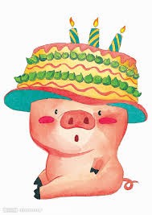
.戲劇表演.

Slide 22
影片欣賞

Slide 24
老師講評

